Slide 1


Alexandre Ferreira Flávio Fernandes Guilherme Pontes Tomás Martins

Slide 2
1 - Avô e neto assistem às notícias quando aparece a notícia que um vulcão entrou em erupção na ilha Stromboli em Itália. Posto esta notícia o neto pergunta ao avô onde se localiza Itália.
2 - Durante um almoço de família o neto pergunta ao seus avós onde é que estes tinham passado as suas férias de Verão e estes respondem que foram até ao continente Africano. O neto que desconhecia os nomes e localizações dos continentes pergunta ao avós onde é que situava o continente Africano.
3 - Enquanto a avó contava a história da Lagoa das Setes cidades à sua neta esta pergunta à sua avó em que ilha se situava a dita Lagoa das Sete cidades.
Cenários

Slide 3
Human-Artifact Model
Porquê? | Educar Criar laços Entretenimento | Diversão Adquirir conhecimento Passar tempo com familiares
O quê? | Jogar Aprender | Jogar Aprender Completar todos os níveis
Como? | Uso convencional de ecrãs touch | O utilizador pressiona a resposta que acha ser a correta e arrasta para a localização que pretende
 | Uso do conceito drag and drop | O utilizador carrega na opção que pretende nos menus e uso do conceito drag and drop dentro do jogo para unir os nomes às localizações
 | Artefacto | Humano

Slide 4
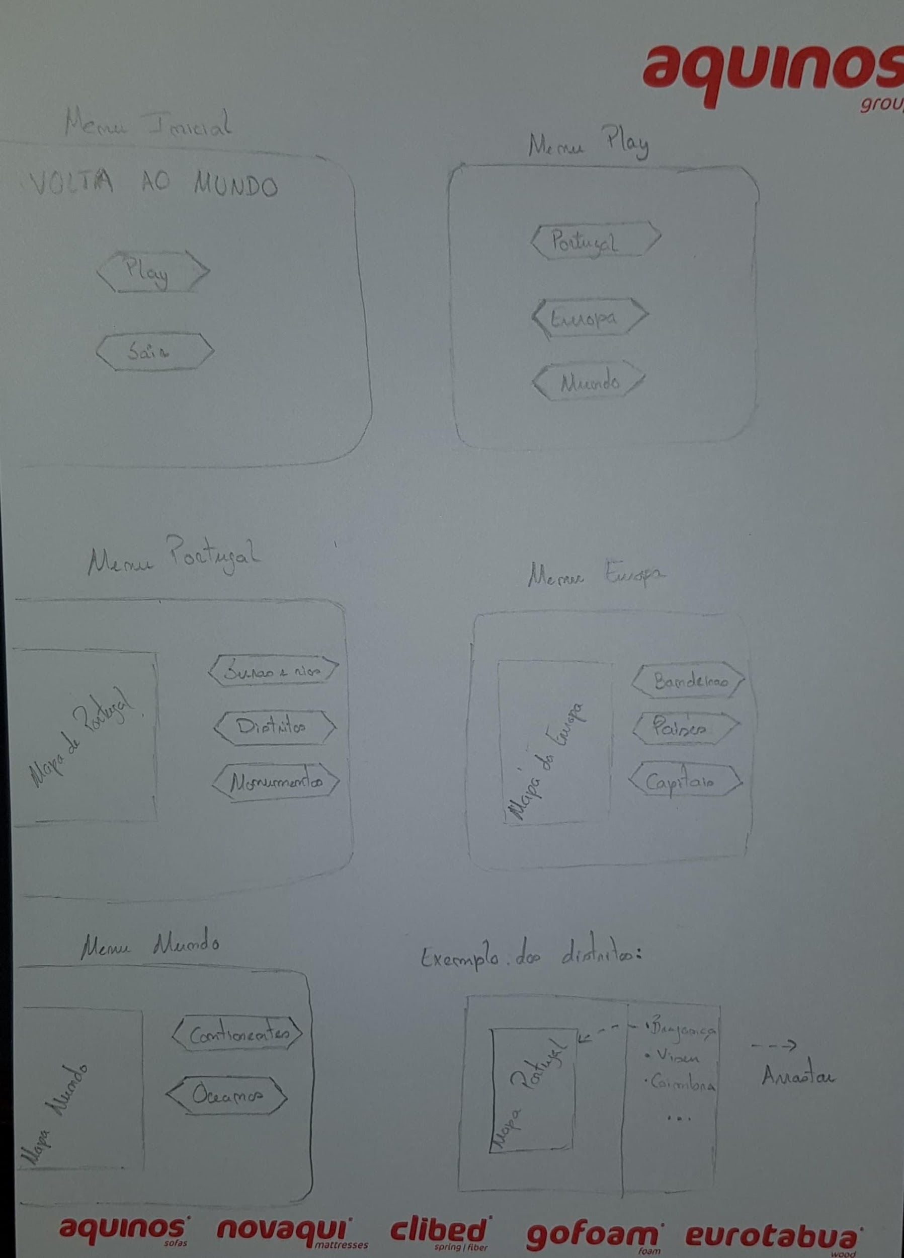
Protótipo em Papel
Menus
Ecrã de Jogo

Slide 5
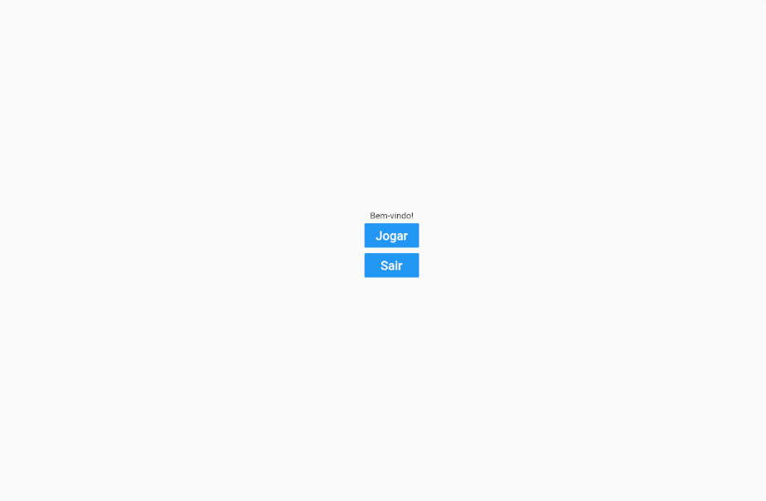
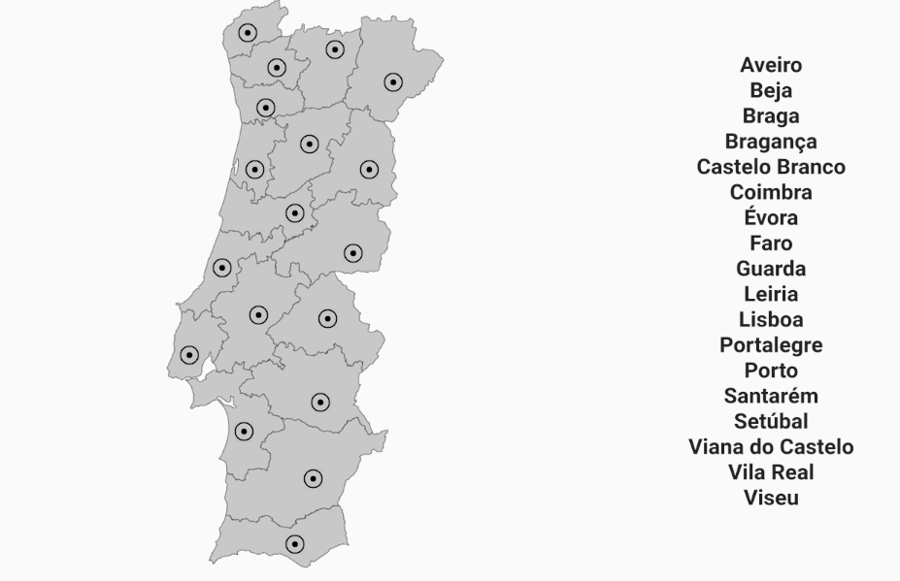
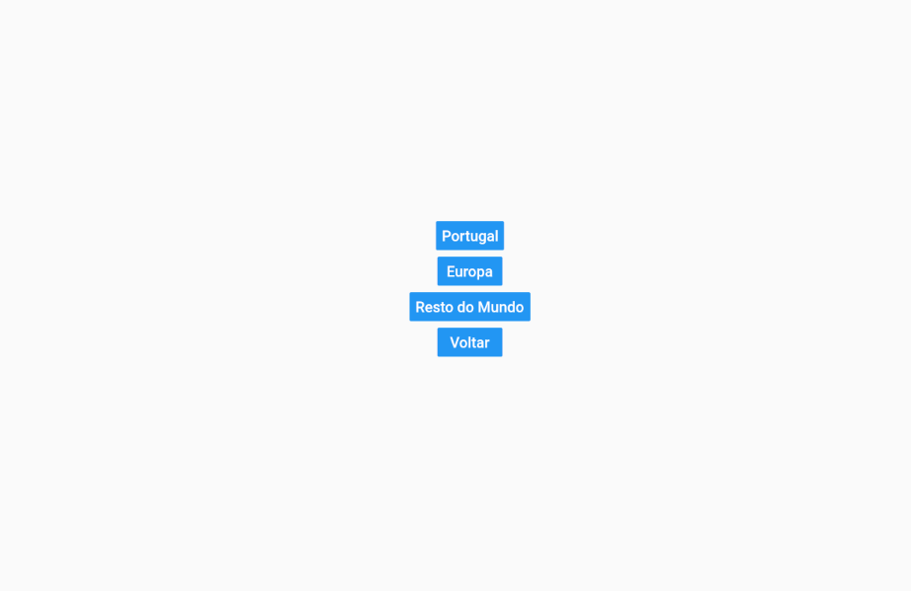
Protótipo

Slide 6
Testes
Onde melhorar
Adicionar uma hint para os utilizadores saberem que podem clicar na placa dos distritos para obter mais informações acerca do local
Adicionar o botão de “Voltar” nos menus de jogo
Tornar o jogo menos repetitivo
Sugestões dos utilizadores
“pistas para carregar no distrito”
“design, informar que era possível clicar nas placas”
“Design, botão voltar nos jogos”
“Design, mostrar que dá para ter informação dos distritos”
“poderiam melhorar o design para que o jogo seja mais apelativo”

Slide 7
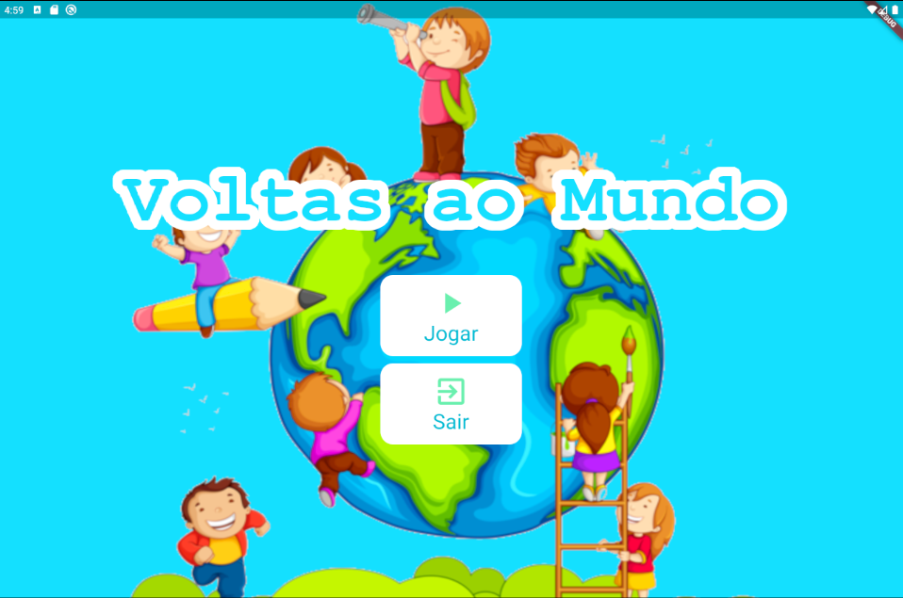
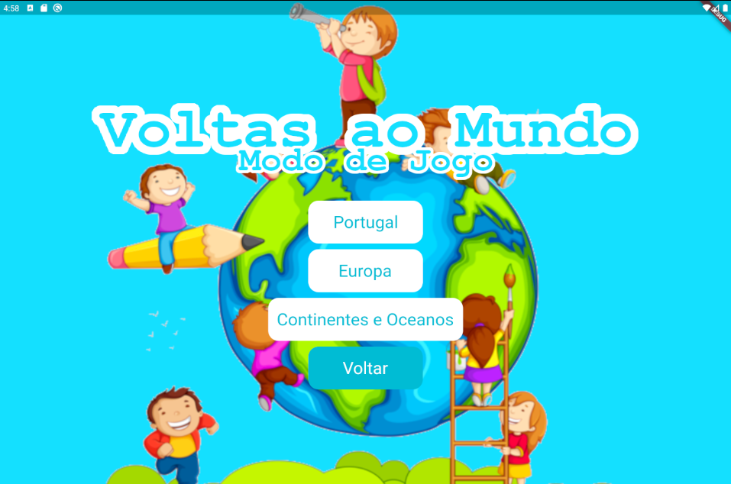
Produto Final

Slide 8
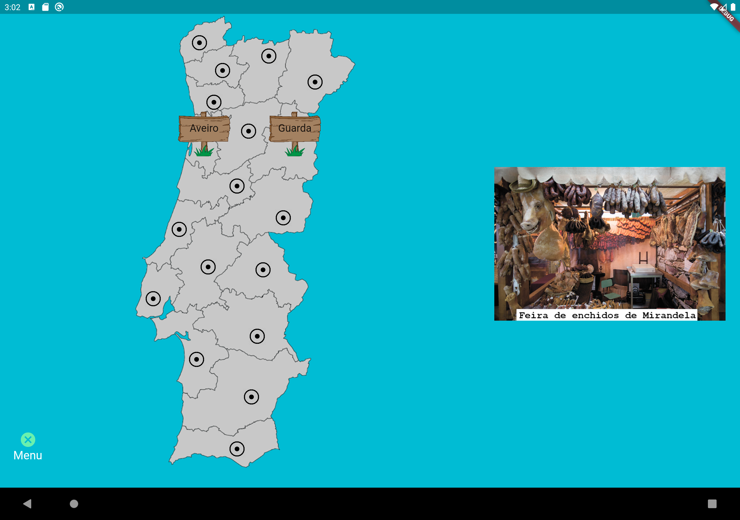
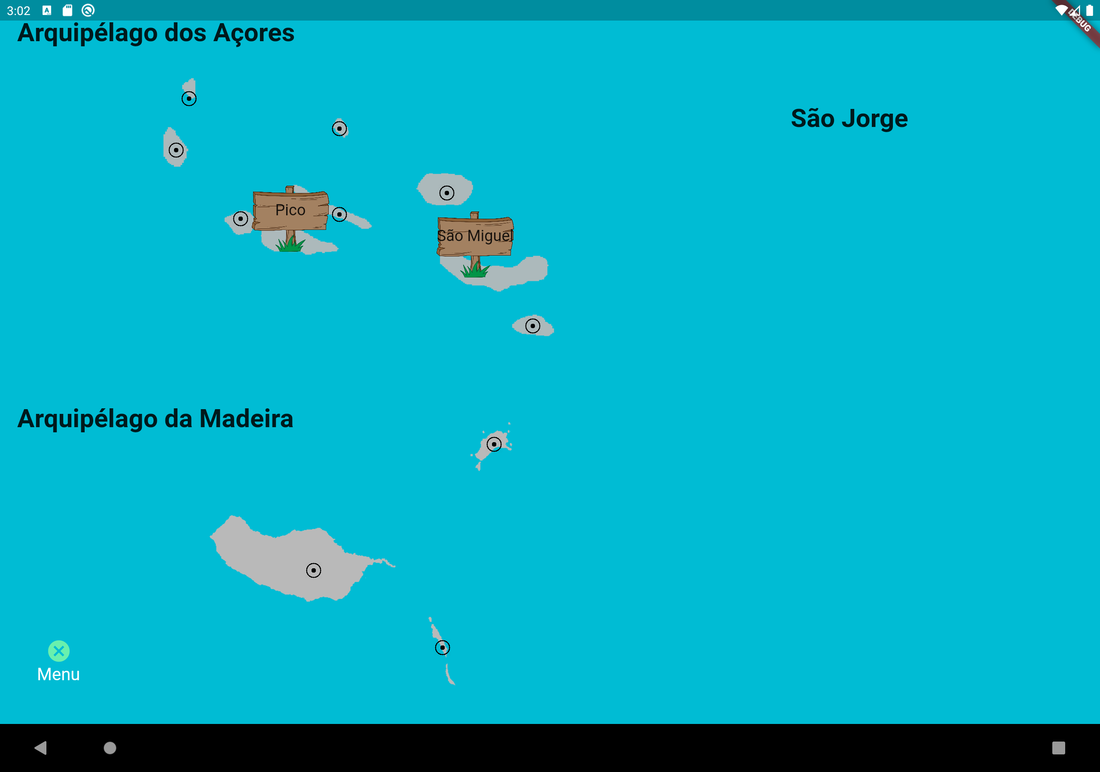

Slide 9
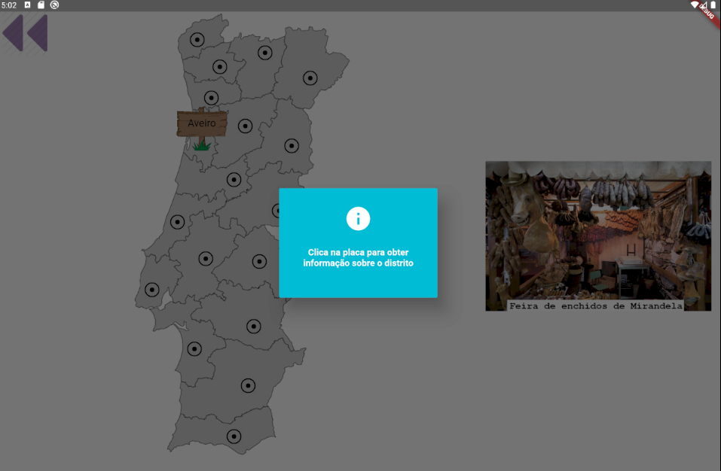
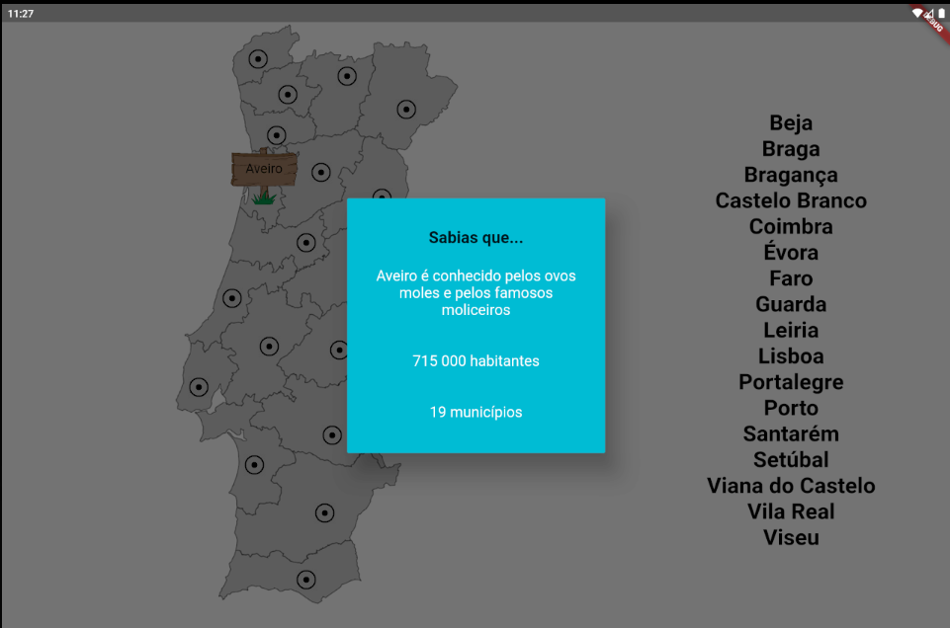
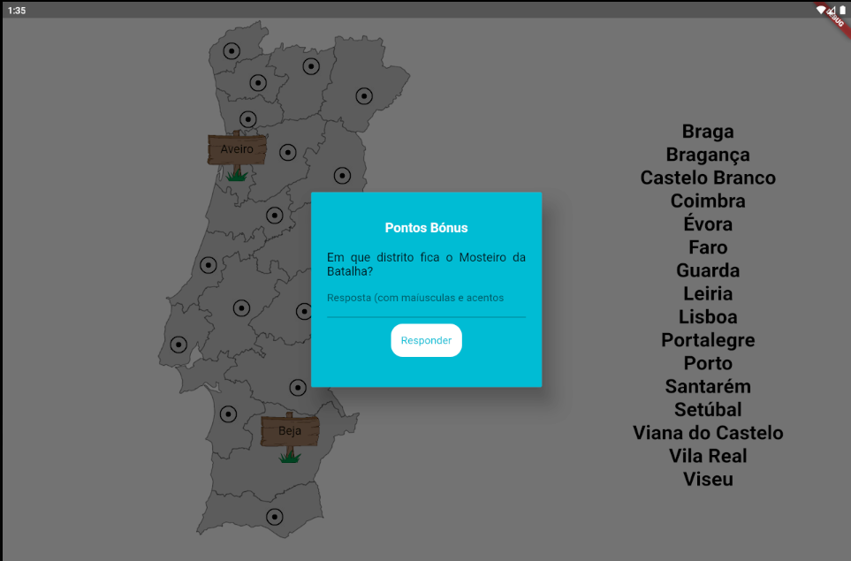

Slide 10
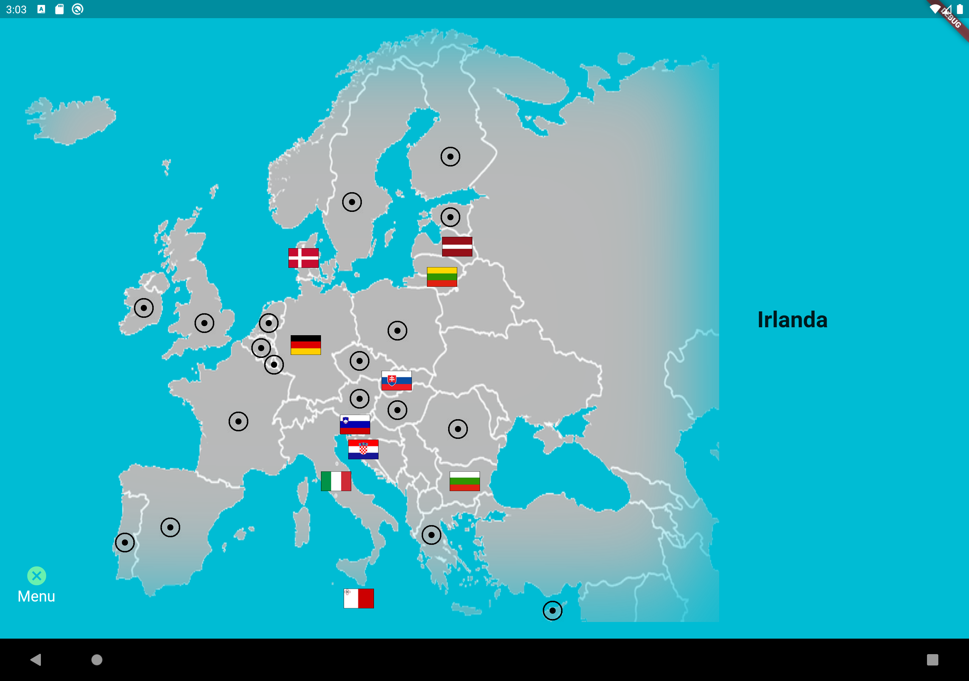
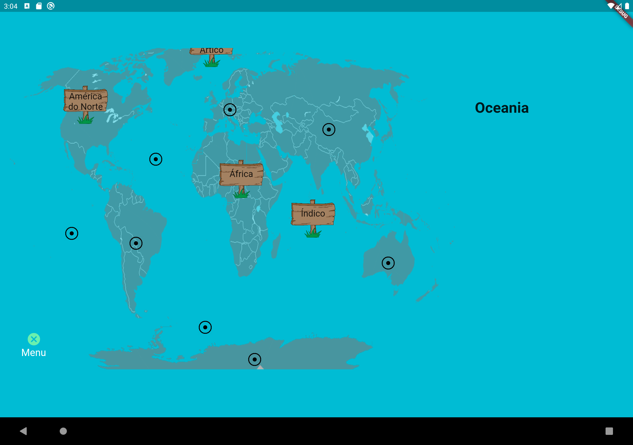
Código (InforEstudante não suporta o tamanho):
https://www.dropbox.com/s/urvdigo7b7xgpi1/CodigoFonteVoltasAoMundo.zip?dl=0

